Slide 1

اداره کل درمان غیر مستقیم
تاييدمكانيزه خدمات دیالیز
درپورتال معاونت درمان سازمان تامين اجتماعي
معاونت برنامه ریزی – مهرماه 1395

Slide 2
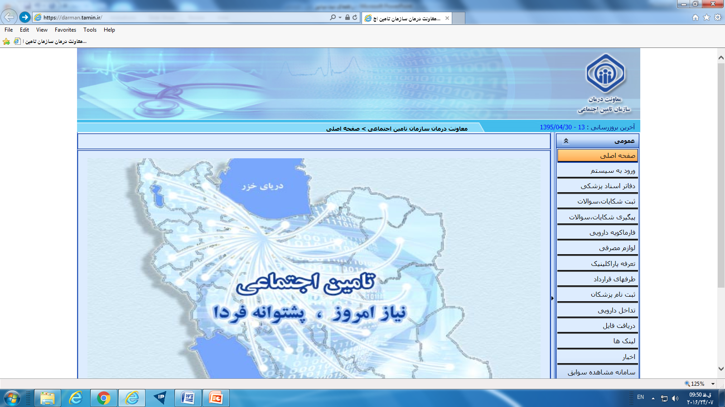
1- از طريق آدرس http://darman.tamin.ir/ وارد اين صفحه شويد.
سپس لینک ورود به سیستم را کلیک نمایید.
تذکر: برای نمایش و استفاده کامل از امکانات سایت، در منویTools ، گزینه Pop-Up blocker را Off نموده و در پنجره Compatibility View Settingآدرس فوق را Add نمایید.

Slide 3
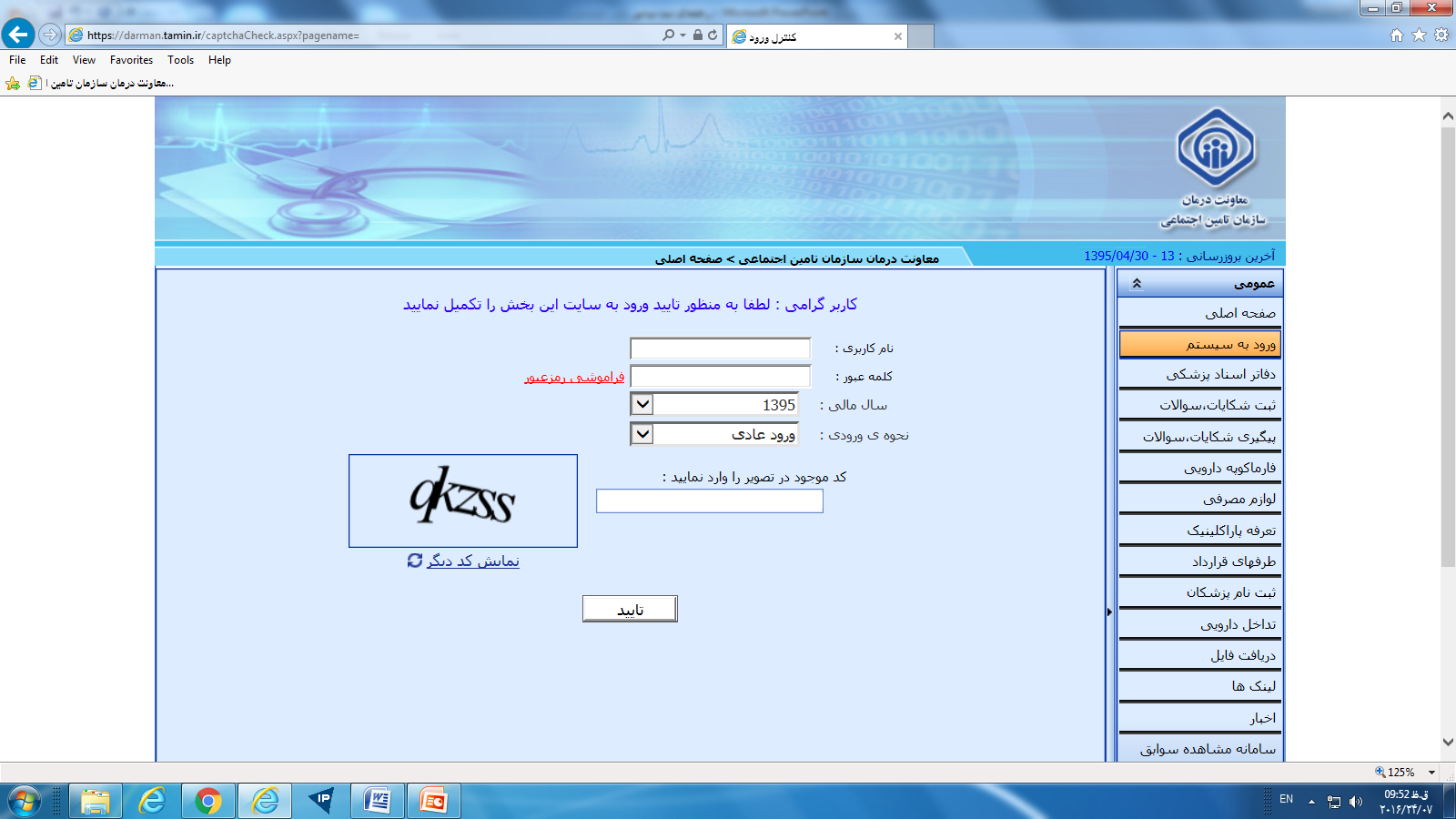
2- نام كاربري، كلمه عبور و كد امنيتي را وارد كرده و دكمه تاييد را كليك نماييد. تا وارد
صفحه اختصاصي خود شويد.

Slide 4
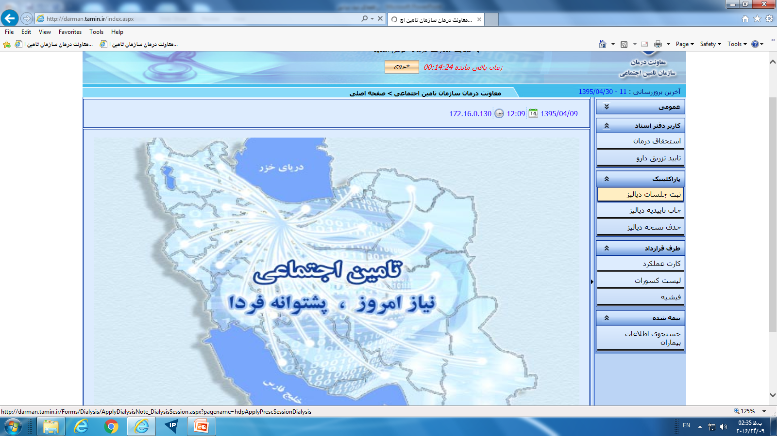
فرایند ثبت خدمات دیالیز: از طريق لينك ثبت جلسات دیالیز وارد پنجره مربوط ‌شويد.

Slide 5
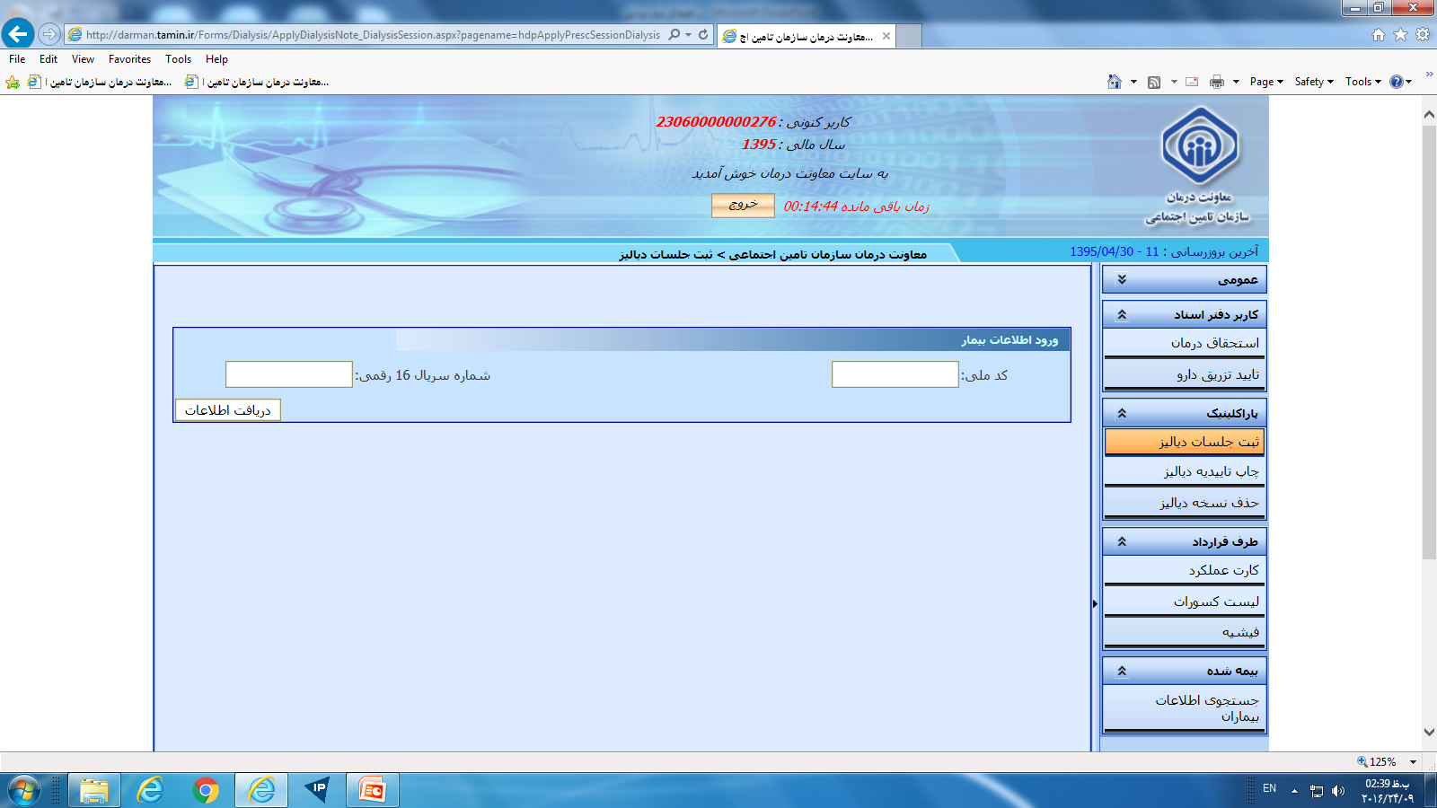
با واردكردن کد ملی، مشخصات بیمار را فراخوان كنيد.
توجه – اگر با درج کد ملی، دریافت اطلاعات با خطا مواجه شود، با شماره سریال 16 رقمی مندرج در جلد دفترچه بیمار دریافت اطلاعات صورت گیرد.

Slide 6
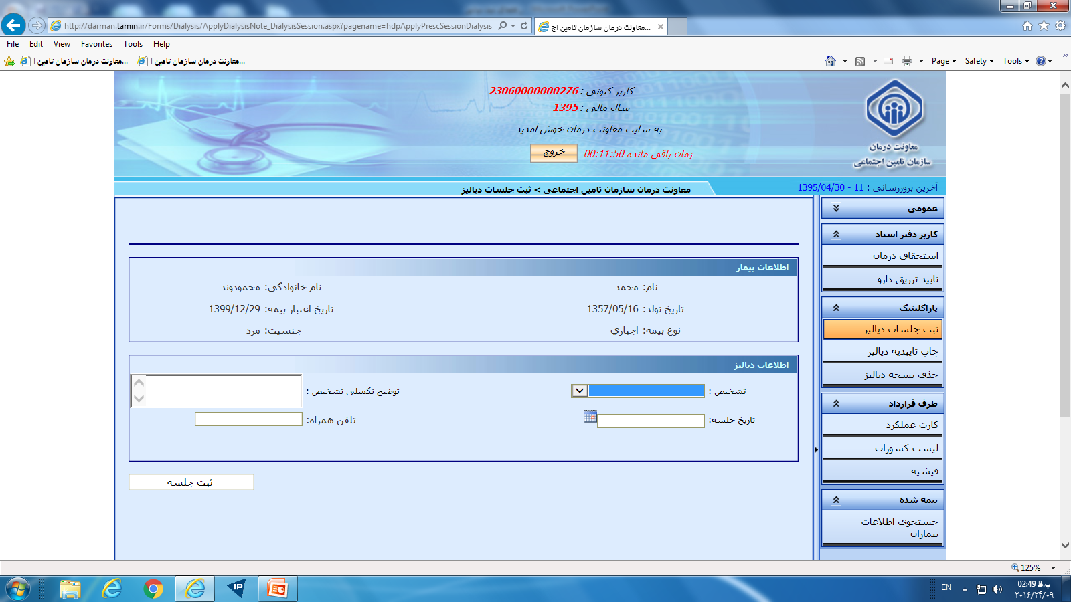
5- فیلد‌های تشخیص، تاریخ جلسه و تلفن همراه تکمیل گردند.
تشخیص شامل سه گزینه نارسایی حاد، نارسایی مزمن و دیالیز صفاقی می‌باشد.
در صورتی نارسایی مزمن و یا دیالیز صفاقی قابل تائید است که بیمار قبلاً پرونده دیالیز(الکترونیکی) تشکیل داده باشد.

Slide 7
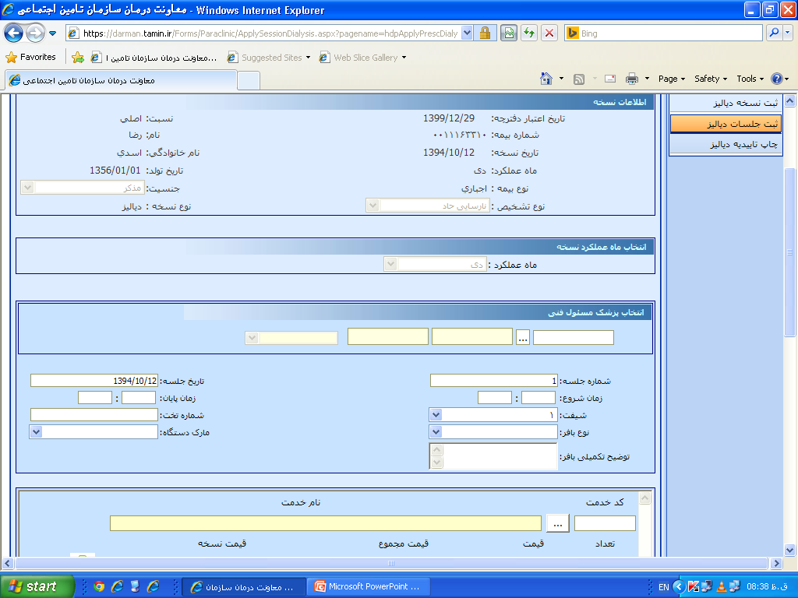
فیلد‌های پزشک مسؤل فنی، زمان شروع و پایان دیالیز، نوع بافر، شماره تخت و مارک دستگاه تکمیل گردد.
شیفت کار: در صورت استفاده مکرراز یک دستگاه دیالیز در شبانه‌روز، با توجه به ساعت دیالیز هر بیمار، شیفت کاری انتخاب شود.(حداکثر 4 شیفت)

Slide 8
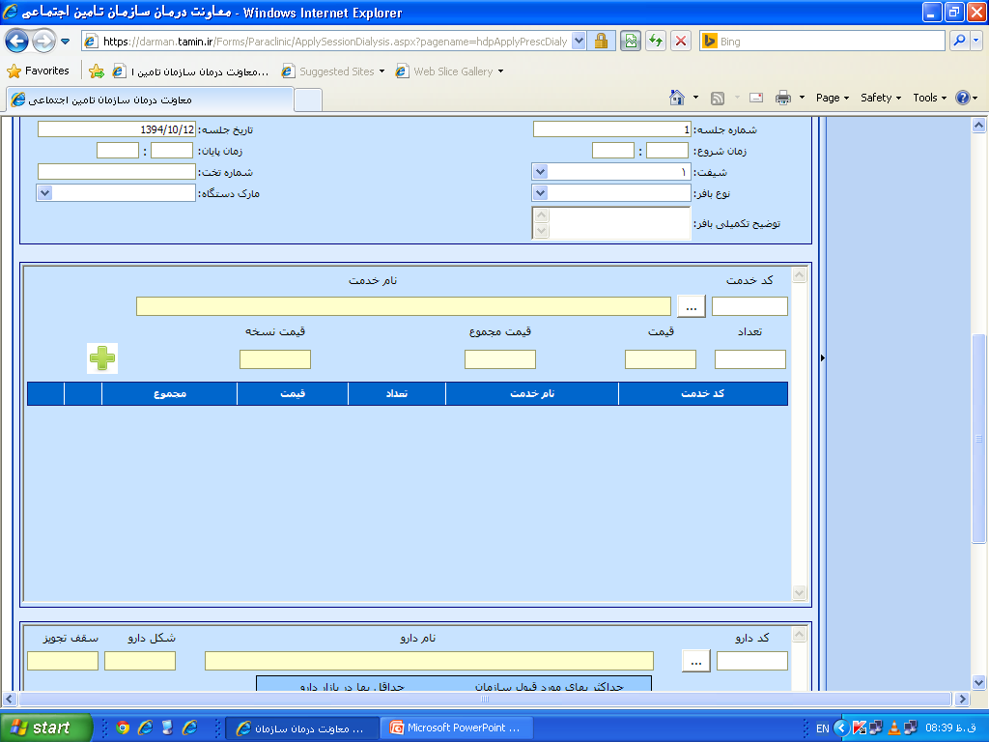
در ادامه در محل کد خدمت کدهای خدمات هر جلسه دیالیز شامل دیالیز حاد یا مزمن، ست سوزن و صافی، محلول دیالیز و پودر بیکربنات(یا با انتخاب هر کدام از پنجره راهنما) به صورت تک تک درج گردند و با انتخاب هر کدام دکمه + کلیک شود.
درصورت انجام دیالیز صفاقی با انتخاب دیالیز صفاقی در فیلد تشخیص و انتخاب گزینه ثبت جلسه یک بار در ماه قابل محاسبه می‌باشد.

Slide 9
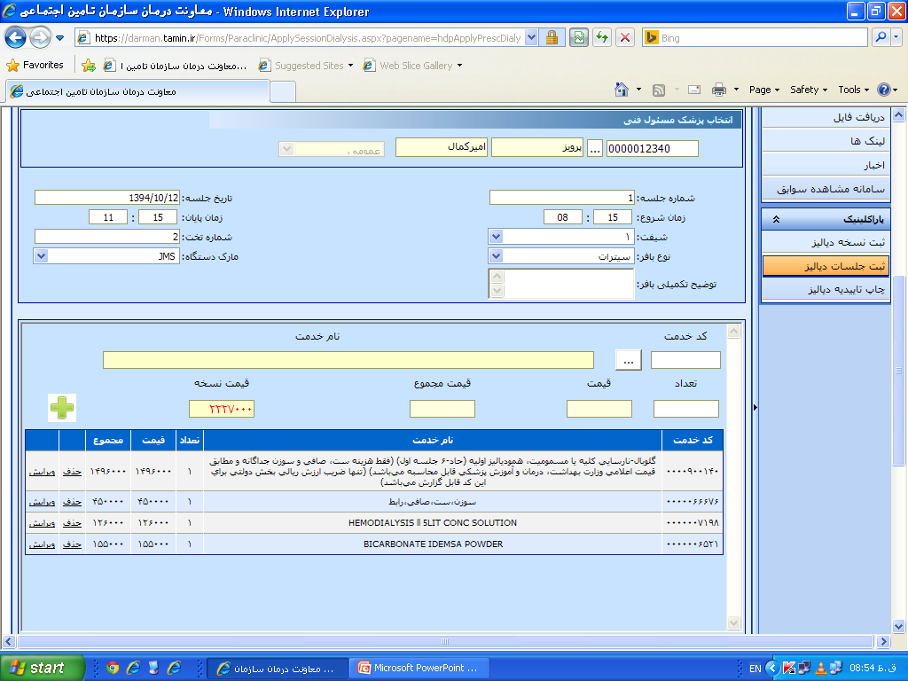
نمونه ثبت شده یک جلسه دیالیز

Slide 10
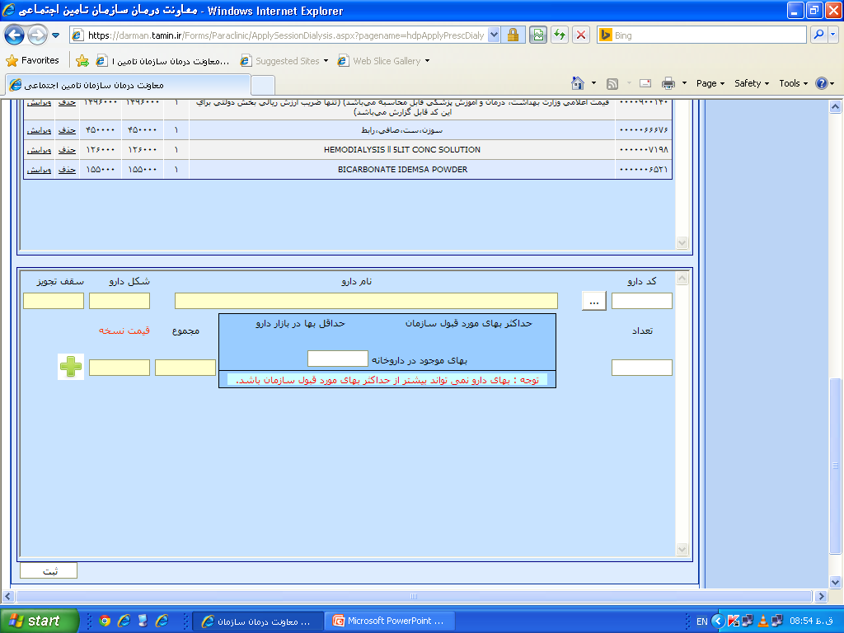
ثبت اقلام دارویی: در صورت مصرف اقلام دارویی در حین دیالیز می‌توان با درج کدهای دارو، هزینه‌ها ی دارویی را نیز ثبت کرد.
توجه- داروهای بسته خدمتی دیالیز، شامل این بند نمی‌شود.
ثبت نهایی جلسه دیالیز: پس از تکمیل موارد فوق با کلیک دکمه ثبت ، جلسه دیالیز ثبت می‌گردد.

Slide 11
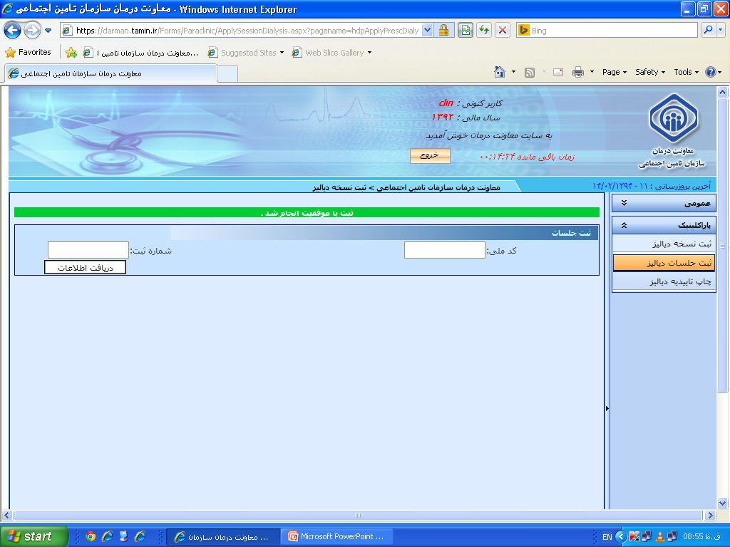
پیام سیستم پس از ثبت جلسه دیالیز

Slide 12
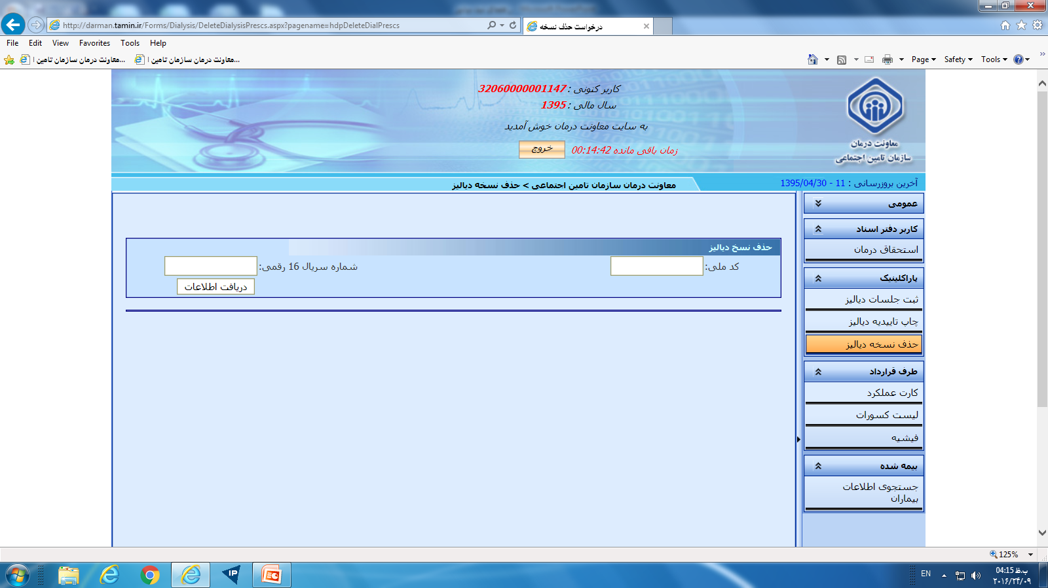
حذف جلسه: در صورت ثبت اشتباه جلسه دیالیزمي‌توان از طریق لینک حذف نسخه دیالیز، با وارد کردن کد ملی یا شماره سریال 16 رقمی برای حذف آن جلسه اقدام نمود.

Slide 13
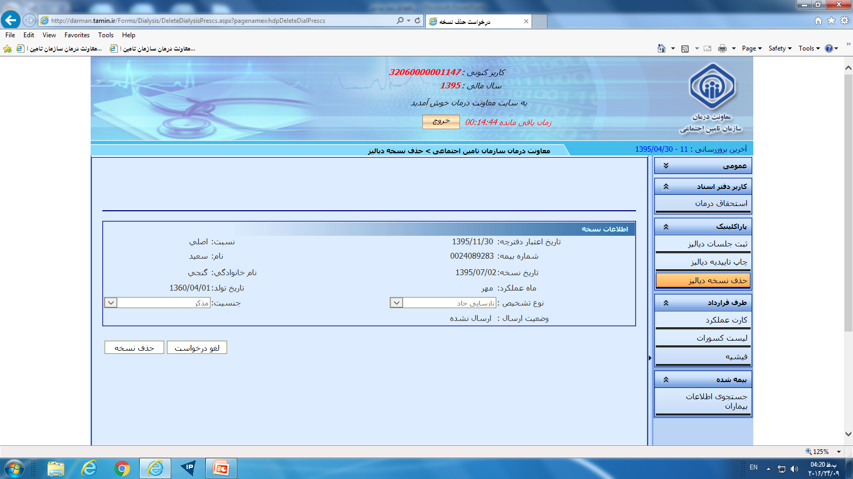
با انتخاب جلسه مورد نظر، با کلیک گزینه حذف نسخه، در دو مرحله(اسلاید بعدی) جلسه مذکور حذف می‌گردد.
توجه- از تاریخ ثبت جلسه دیالیز تا 48 ساعت امکان حذف جلسه وجود دارد. و پس از آن اطلاعات به اسناد پزشکی ارسال شده و امکان حذف ندارد.

Slide 14
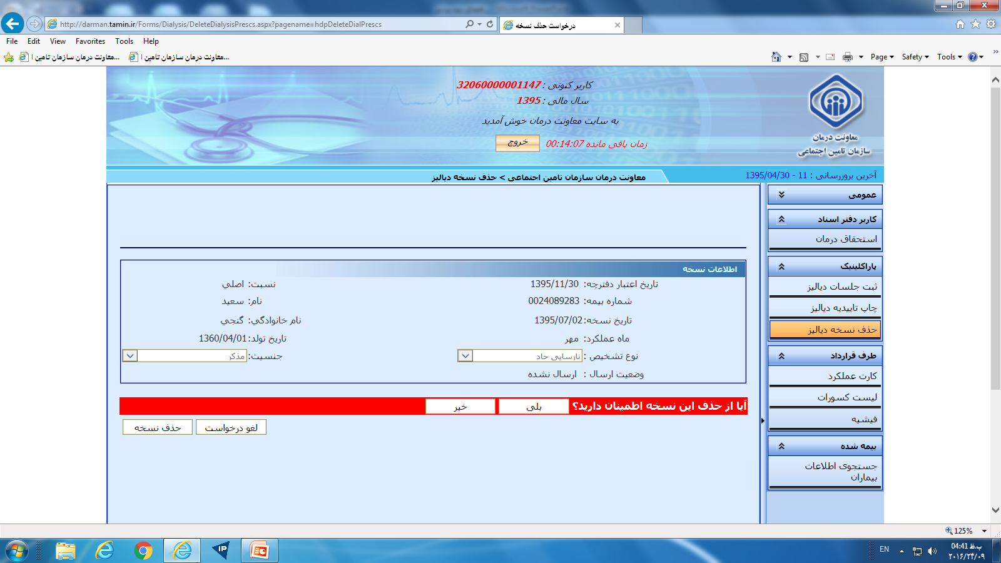

Slide 15
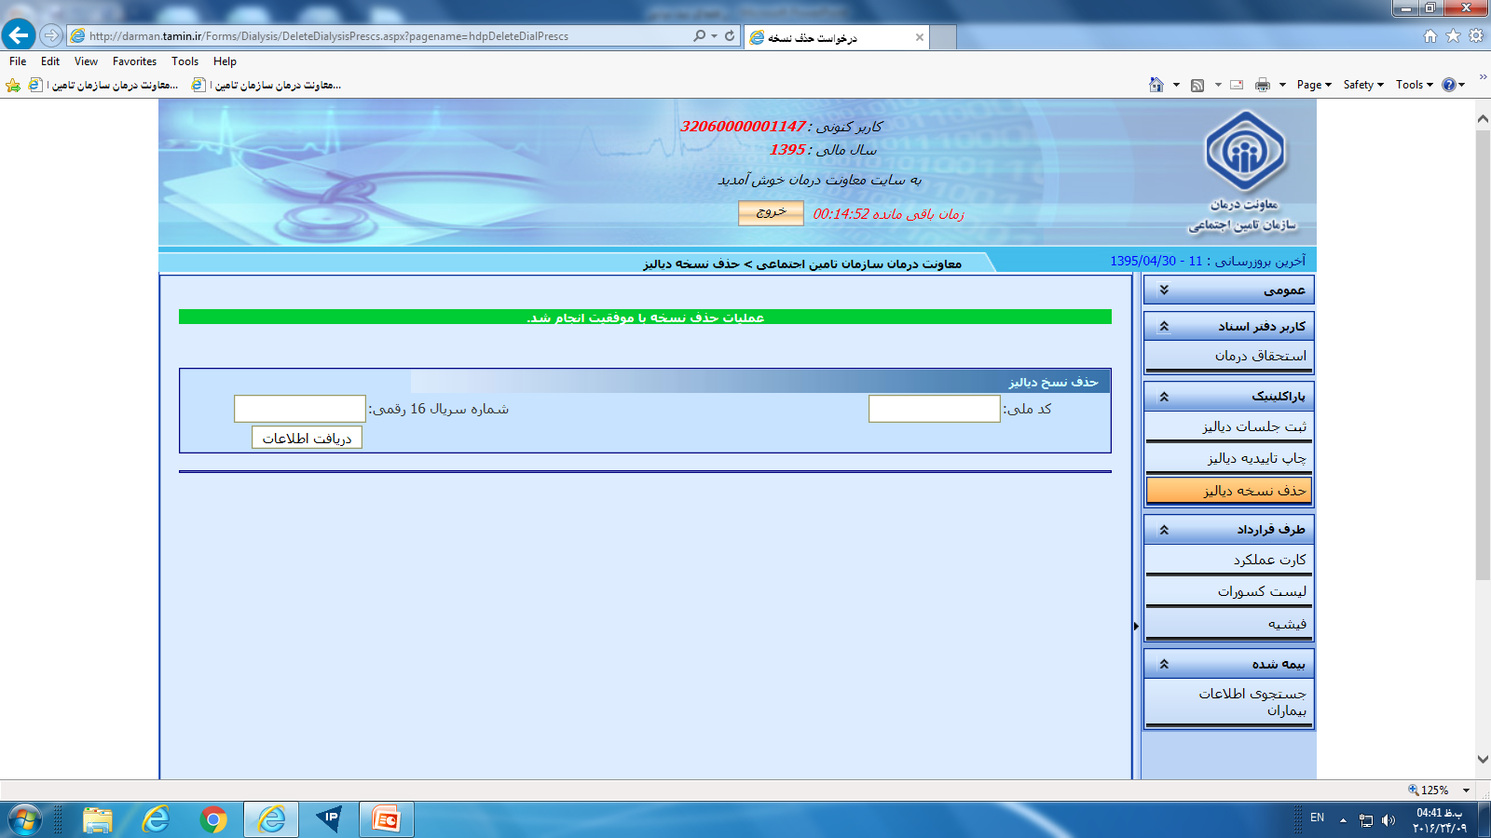
پیام سیستم پس از حذف جلسه دیالیز

Slide 16
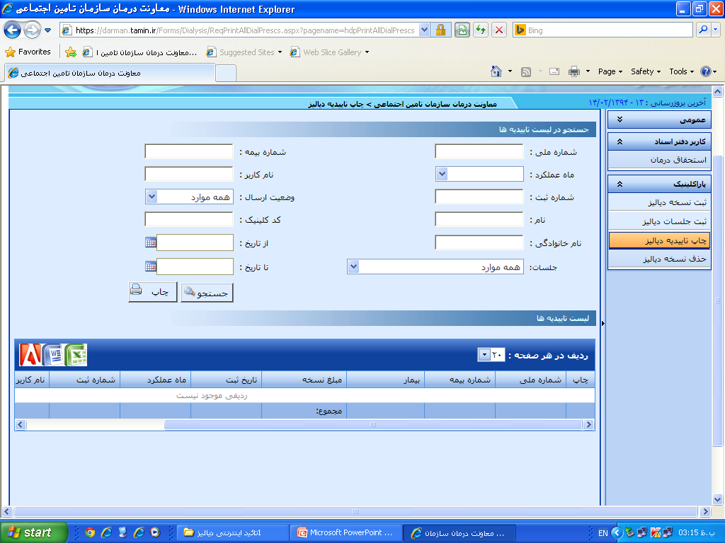
چاپ تاییدیه دیالیز: جهت گزارش گیری، بررسی وضعیت ثبت اطلاعات و جلسات بیماران و ... از این گزینه استفاده می‌شود.

Slide 17
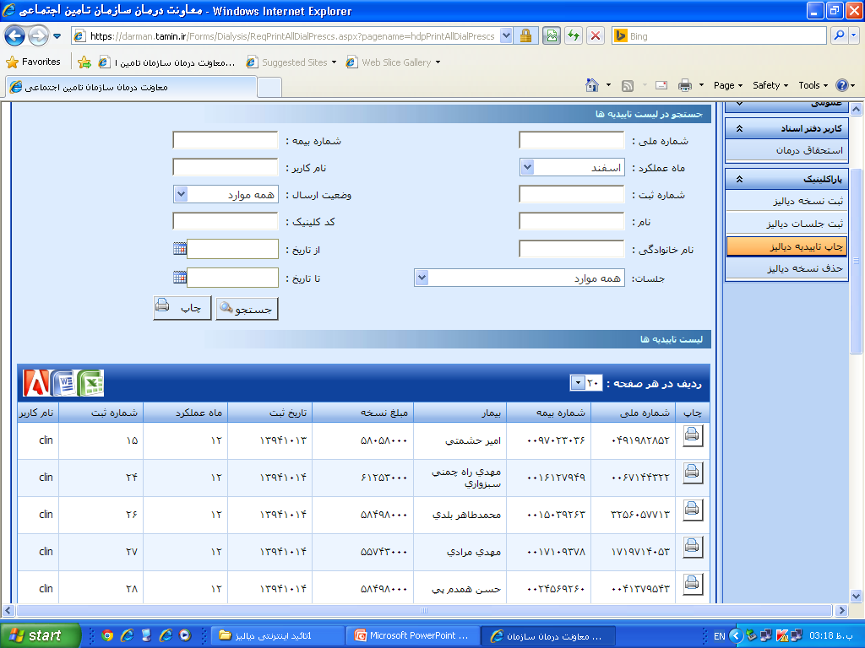
گزارشگیری
1- چاپ: بعد از انجام جستجو با انتخاب گزینه چاپ می‌توان صورتحساب را چاپ نمود.
2- دریافت فایل: به صورت اکسل، ورد و Pdf از طریق نشانه‌های فوق می‌توان فایل را تهیه کرد.

Slide 18
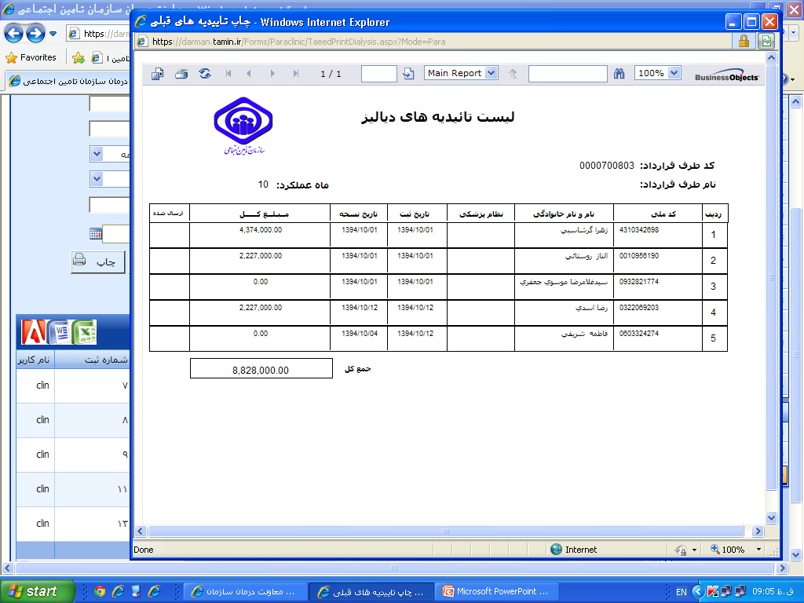
پیش نمایش چاپ- پس از انتخاب گزینه چاپ در پنجره قبلی، در این پنجره می‌توان گزارش را چاپ نمود یا از آن فایل گرفت.

Slide 19
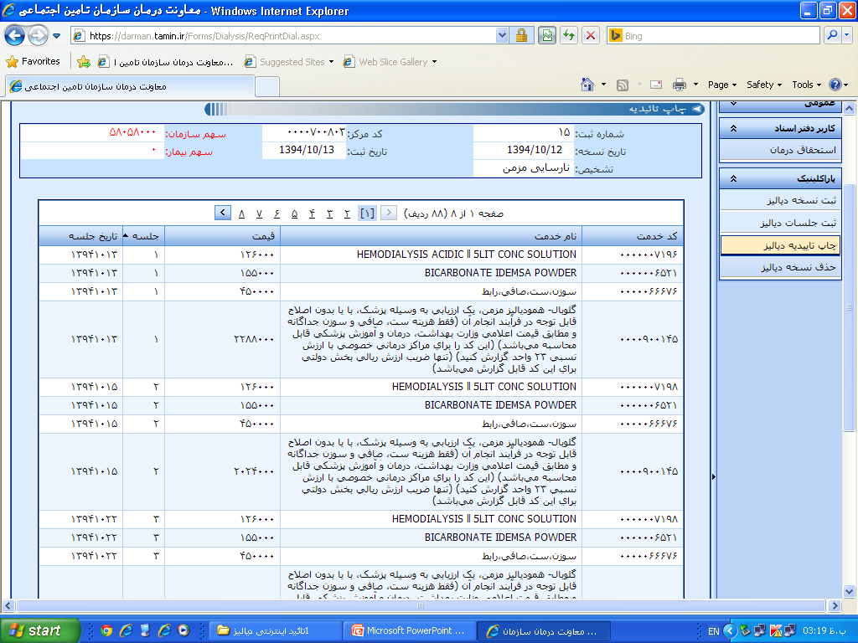

Slide 20
تغییر مرکز دیالیز ارائه دهنده خدمت:
با توجه به ثبت جلسات درمانی به شکل روزانه، در صورت تغییر محل درمان بیمار، مشکلی برای ثبت خدمات دیالیز در مرکز جدید پیش نمی‌آید.

Slide 21
ثبت خدمات ارائه شده به بیماران دیالیز صفاقی
با توجه به جمع ‌آوری آمار و اطلاعات خدمات انجام شده برای بیماران تحت درمان دیالیز صفاقی، با انتخاب دیالیز صفاقی در فیلد تشخیص و کلیک گزینه ثبت جلسه، خدمت ”آموزش و مدیریت بیمار دیالیز صفاقی توسط نفرولوژیست در هر ماه“ ( کد 900155)، یک بار در ماه تایید و محاسبه می‌گردد.
تبصره1- هزینه محلول دیالیز صفاقی توسط سازمان به ازای بیماران تحت پوشش به شرکت تولید و توزیع کننده به صورت 100% پرداخت می‌گردد. و شرکت‌های تولید و توزیع‌کننده، محلول را به صورت رایگان در اختیار بیماران قرارمی‌دهند.
تبصره2- اخذ تایید دیالیز صفاقی با توجه به تنظیمات فیشیه مرکز طرف قرارداد، امکان‌پذیر است.

Slide 22
ضوابط تایید مکانیزه خدمات دیالیز
برای هر جلسه دیالیز، خدمات زیر فقط یک بار قابل تائید است:
1) خدمت دیالیز- با توجه به نوع نارسائی کلیه و نوع مرکز انجام دهنده خدمت(دولتی یا خصوصی) مطابق جدول زیر می‌باشد:
کد | نوع دیالیز | ارزش نسبی دولتی | ارزش نسبی خصوصی | تعرفه دولتی 1395 | تعرفه خصوصی 1395
900140 | همودیالیز حاد | 17 | 26 | 1570800 | 2402400
900145 | همودیالیز مزمن | 15 | 23 | 1386000 | 2125200
نکته1- تنها ضریب ارزش ریالی بخش دولتی (92400 ریال) برای کدهای فوق قابل پرداخت است.
نکته2- 100درصد مبالغ فوق در بخش‌های دولتی و خصوصی قابل پرداخت است.
نکته3- مراکز خیریه و عمومی غیر دولتی مشمول تعرفه خصوصی می‌باشند.

Slide 23
2) ست دیالیز شامل لوله رابط، سوزن و صافی دیالیز:
- کد 66676 به مبلغ 450000 ریال
3) محلول دیالیز- باتوجه به محلول مصرفی یکی از کدهای زیر (تفاهم نامه دارویی) به ارزش 126000 ریال قابل پرداخت می‌باشد:
- کد 7196 ( HEMODIALYSIS ACIDIC ll 5 LIT CONC SOLUTION)
- کد 7197 ( HEMODIALYSIS l 5 LIT CONC SOLUTION)
- کد 7198 ( HEMODIALYSIS ll 5 LIT CONC SOLUTION)

Slide 24
4) پودر بیکربنات سدیم- با توجه به نوع(مارک) دستگاه دیالیز یکی از کدهای زیر قابل پرداخت است:
- کد 5284 ( BICARBONATE POWDER PACKAGE) به ارزش 75000 ریال
- کد 6521 ( BICARBONATE IDEMSA POWDER) به ارزش 155000 ریال
نکته1- کد 6521 جهت دستگاههای دیالیز با مارک JMS و IDEMSA قابل ثبت است.
نکته2- برای سایر دستگاههای دیالیز کد 5284 قابل ثبت است.
5) داروهای مصرفی حین دیالیز- هزینه داروهای مصرفی حین انجام دیالیز، همزمان با ثبت جلسات دیالیز، در صورت ثبت با کدینگ دارویی قابل پرداخت می‌باشد.
توجه- داروهای مصرفی شامل داروهای بسته خدمتی دیالیز نمی‌باشد.

Slide 25
نکات قابل توجه
1- روزانه به ازای هر بیمار، در یک مرکزدیالیز، فقط یک جلسه درمانی قابل ثبت می باشد.
2- سقف جلسات قابل تائید همودیالیز مزمن در یک ماه، 15 جلسه به صورت یک روز در میان قابل ثبت می‌باشد.
3- سقف جلسات قابل تائید همودیالیز حاد 6 جلسه می‌باشد. در صورت ادامه دیالیز بعد از جلسه ششم، ضروری است مرکز نسبت به راهنمایی بیمار جهت مراجعه به دفتر اسناد پزشکی اقدام نموده و دفتر می‌بایست ضمن تشکیل پرونده الکترونیک در پورتال معاونت درمان سازمان با عنوان دیالیز، بیمار را جهت دریافت دفترچه درمانی بیماران خاص راهنمایی کند.
4- ثبت خدمت دیالیز صفاقی، یک بار در ماه قابل تایید است.
5- درصورت درج اشتباه اطلاعات توسط موسسه، امکان ویرایش مقدور نمی باشد و باید به صورت حذف جلسه عمل شود:
حذف جلسه: در صورت نياز به حذف هر جلسه از طریق لینک ”حذف نسخه دیالیز" با درج کد ملی یا شماره سریال 16 رقمیآن، نسخه فراخوان گردد، سپس با انتخاب گزينه "حذف جلسه” جلسه مورد نظر حذف گردد.
پس از حذف جلسه مربوط، در صورت انجام خدمت، مجددا" ثبت جلسه صورت گیرد.
توجه- از تاریخ ثبت جلسه دیالیز تا 48 ساعت امکان حذف جلسه وجود دارد. و پس از آن اطلاعات به اسناد پزشکی ارسال شده و امکان حذف ندارد.

Slide 26
6- صورتحساب ماهیانه مرکز طرف قرارداد: با توجه به ثبت مکانیزه خدمات، کلیه اطلاعات توسط واحد طرف قرارداد بطور مکانیزه به مرکز داده‌های سازمان تامین اجتماعی منتقل می‌گردد.
7- مسووليت هر گونه خطا و اشتباه در ثبت مكانيزه خدمات دیالیز توسط مركز طرف قرارداد به عهده موسسه مي‌باشد.
8- مرکز طرف قرارداد می تواند از طریق لینک "تغییر کلمه عبور" رمز عبور خود را تغییر دهد.

Slide 27

موفق و پیروز باشید

